Slide 1
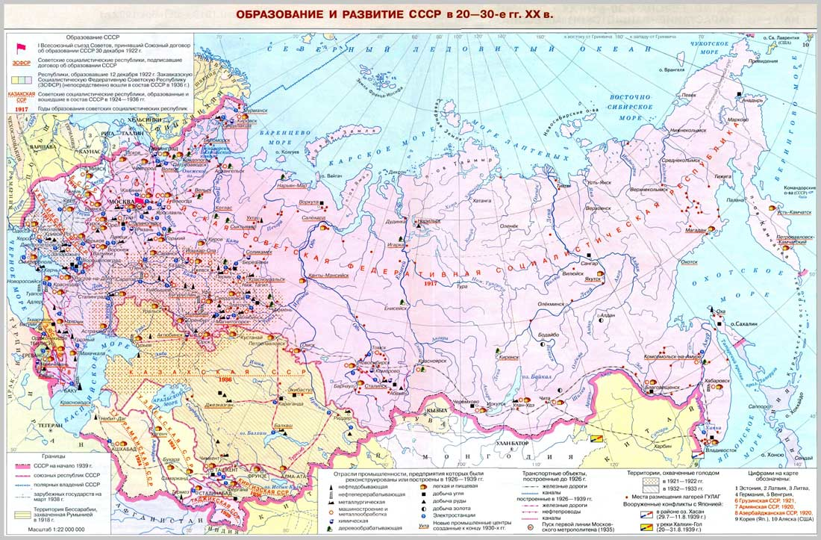
МЕЖДУНАРОДНОЕ ПОЛОЖЕНИЕ И ВНЕШНЯЯ ПОЛИТИКА РОССИИ В 20-е ГОДЫ ХХ ВЕКА.
Урок истории в 9 классе
Учитель: Наталия Сергеевна Деревенец

Slide 2
«Можно ли утверждать, что события 20-х гг. в международных отношениях ХХ века были первыми ступенями к началу второй мировой войны, в жерло которой были втянуты 39 государств в том числе и СССР?»

Slide 3
ПЛАН РАБОТЫ НАД ТЕМОЙ
Преодоление политической изоляции.
Генуэзская конференция.
Полоса признания СССР.
Соглашения со странами Востока.
Дипломатические конфликты с западными странами.
Создание и деятельность Коминтерна.

Slide 4
Преодоление политической изоляции.
Двойственная внешняя политика России
С одной стороны она направлена на защиту государственных интересов страны.
С другой стороны отражала курс правящей коммунистической партии на мировую революцию.

Slide 5
В конце 1920 — начале 1921 гг. состоялось подписание первых мирных договоров с Финляндией, Эстонией, Латвией, Литвой, Польшей. БЫВШИЕ ТЕРРИТОРИИ РОССИИ.

Slide 6
.
ГЕНУЭЗСКАЯ КОНФЕРЕНЦИЯ.
10 апреля 1922 г. в Генуе (Италия) открылась международная конференция.
В 1921 г. страны Антанты предложили Советскому правительству принять участие в международной конференции для урегулирования спорных вопросов, связанных с экономическими претензиями Запада к России. В случае их принятия европейские страны обещали официально признать Советскую Россию.

Slide 7
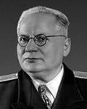
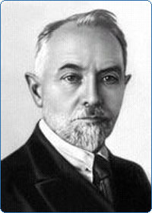
.
ГЕНУЭЗСКАЯ КОНФЕРЕНЦИЯ.
В апреле 1922 г. в Генуе открылась международная конференция с участием 29 государств.
Интересы России на ней представляли нарком по иностранным делам
Г.В.Чичерин,
М.М.Литвинов,
Л. Б. Красин
и другие советские дипломаты.
Чичерин Г.В.
Литвинов М.М.
Красин Л.Б.
Рапалло 1922 год. Россия - Германия

Slide 8
Представители стран Антанты
Представители Советской России
(РСФСР)
Потребовали выплатить долги царской России в размере 18,5 миллиардов золотых рублей, возвращения иностранцам национализированной собственности или возмещения нанесенного ущерба
Встречные претензии: возместить 39 миллиардов золотых рублей как потери от интервенции и экономической блокады

Slide 9
ЗАДАНИЕ.
Предположите, почему именно Германия первой из европейских стран пошла на подобное соглашение
Почему участники конференции расценили его как попытку пересмотреть принципы послевоенного устройства?
Вспомните из курса всеобщей истории, в чем состояли эти принципы?

Slide 10
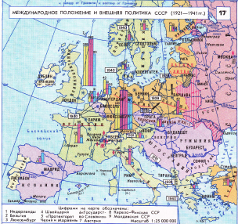
Полоса признания СССР.
1924 – 1925 гг.
Февраль дипломатические отношения с Великобританией, Италией, Австрией, Грецией, Швецией, Францией,
1924 г дипломатические взаимоотношения с Мексикой
1925 г. Японо-советская конвенция.

Slide 11
СССР
Германия
Расчет Политический
Расчет Экономический
СССР пользуется ожесточенной конкуренцией между иностранными фирмами,
НО
Крупных государственных кредитов СССР так и не предоставили.
Как вы думаете почему?
Можете ли сделать вывод какая из сторон получала больше выгод от этого сотрудничества?
Техническая помощь России
Военно-техническое сотрудничество
«ЮНКЕРС» - постройка самолетов под Москвой
Оружейный магнат КРУПП возводил артиллерийские заводы в Средней Азии
Советские специалисты выезжали на стажировку в Германию.
На предприятиях СССР трудились немецкие инженеры
К 1929 г. СССР имеет 27 технических соглашений с германскими фирмами.

Slide 12
Соглашения со странами Востока.
1921 г подписаны равноправные договоры с Персией (Ираном), Афганистаном, Турцией и Монголией.
В надежде соединить рабочее движение на Западе с национально-освободительным движением на Востоке.
В договоре с Ираном содержалось главное положение: если другие страны попытаются захватить территорию Ирана или использовать ее для агрессии против РСФСР, а иранское правительство не сможет ее предотвратить, то «советское правительство имеет право ввести свои войска на территорию Ирана»
По договору с Афганистаном признали независимость друг друга и обязывались не вступать с третьей державой в военное или политическое соглашение, которое доставило бы ущерб одной из договаривающихся сторон.
По договору с Турцией Россия отказалась от всех привилегий, которые имела царская Россия. Представила Турции крупную финансовую помощь.
1924 г. Дипломатические отношения с Китаем

Slide 13
Дипломатические конфликты с западными странами.
8 мая 1923 г мин. Ин. Дел Великобритании лорд Д.Керзон обвинил СССР в антибританской политике на Востоке.
СССР расценило «ультиматум Керзона» как попытку вмешательства в дела СССР
1927 г. Конфликт между СССР и Великобританией
1927 г. Франция потребовала отзыва советского посла Х.Раковского…
В Варшаве убит полпред Войков Л.П.
Как СССР расценило все эти события?

Slide 14
Создание и деятельность Коминтерна
Контроль за мировым революционным движением.
Создана международная революционно пролетарская организация объединившая компартии разных стран, - Коммунистический интернационал (КОМИНТЕРН)
I КОНГРЕСС КОМИНТЕРНА – МАРТ 1919 Г.
II КОНГРЕСС КОМИНТЕРНА - ЛЕТО 1920 Г.

Slide 15
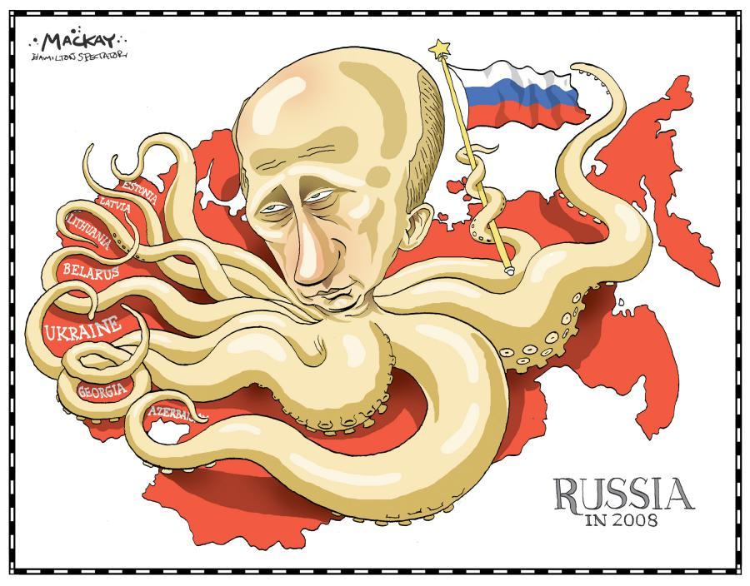
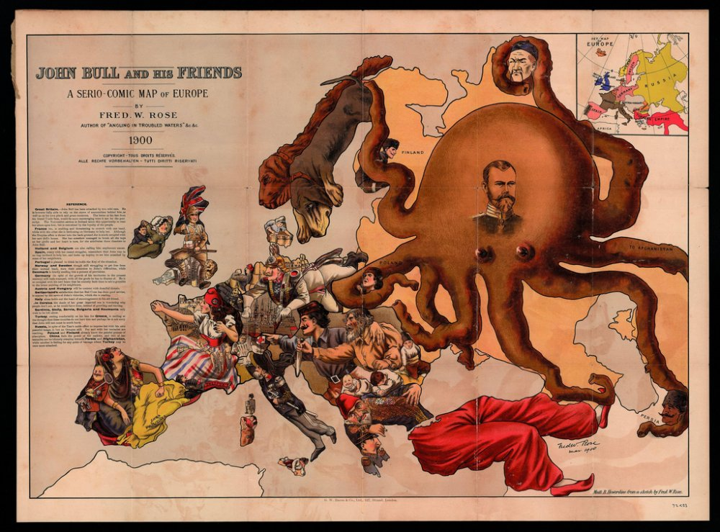
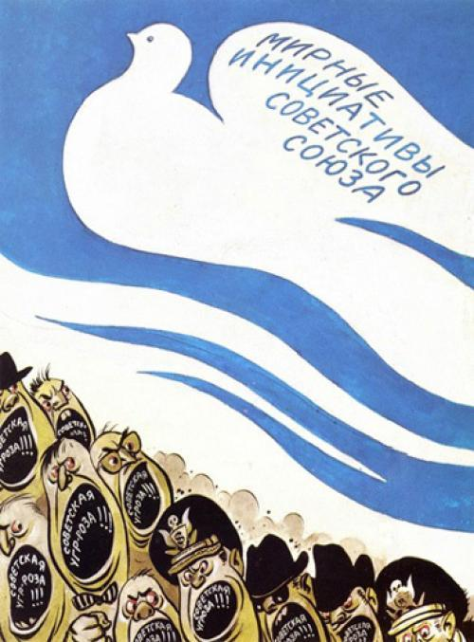

Slide 16
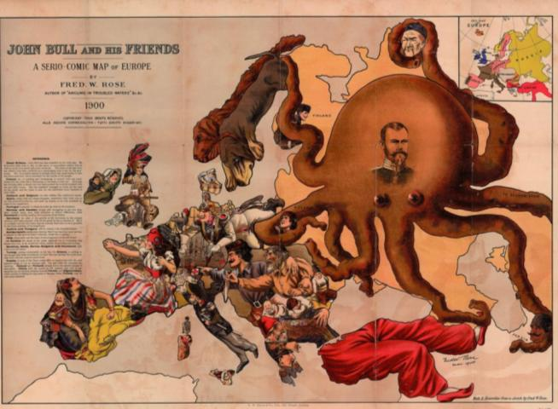
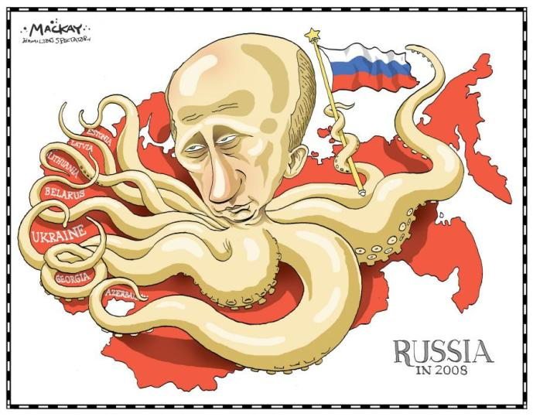
1900
1914
20-е 30-е
2008

Slide 17
Спасибо за урок!

